Slide 1
Çağrı Merkezleri Müşteri
Geri Bildirimlerinde Duygu Analizi
Veri Madenciliği
BLG-607
Prof. Dr. Şule Gündüz Öğüdücü
Samet Öçsoy

Slide 2
Sunum Planı
Giriş
Literatür Taraması
Veri Kümesi
Ön İşleme Adımları
Kural Tabanlı Yenilikçi Yaklaşımlar
Model Geliştirme Süreci
Performans Çıktıları
Teşekkür

Slide 3
Giriş
Bu çalışmada, çağrı merkezlerinden toplanan çeşitli veri kümeleri üzerinde müşteri memnuniyeti ve operasyonel verimliliği analiz etmeye yönelik bir model geliştirilecektir.
Çalışmanın temel amacı, müşteri geri bildirimlerini ve operasyonel verileri bir araya getirerek süreçlerin daha etkili bir şekilde yönetilmesini sağlamaktır.

Slide 4
Sunum Planı
Giriş
Literatür Taraması
Veri Kümesi
Ön İşleme Adımları
Kural Tabanlı Yenilikçi Yaklaşımlar
Model Geliştirme Süreci
Performans Çıktıları
Teşekkür

Slide 5
Literatür Taraması
Literatürdeki çalışmalar genellikle metin tabanlı analizlere odaklanarak problemi bir doğal dil işleme tabanında değerlendirirken,
bu projede müşterilerden elde edilen istatistik tabanlı geri bildirimlere ilişkin bir sınıflandırma analizi yapılarak hedeften bağlama yönelik bir aksiyon alınmıştır.

Slide 6
Literatür Taraması (Geleceğe Yönelik Hedef)
Metin Tabanlı Veriler
‘‘Aldığım üründen memnun kalmadım, iade etmek istiyorum.’’
Model
NLP
Temel metin işleme çalışmaları uygulanarak, kullanıcı yorumları vektörleştirilir ve belirlenen hedeflere yönelik bir atama işlemi gerçekleştirilir.

Slide 7
Mevcut Çalışma (Sonuçlardan Çıkarım)
Metin Tabanlı Veriler
‘‘Aldığım üründen memnun kalmadım, iade etmek istiyorum.’’
Model
NLP
Temel metin işleme çalışmaları uygulanarak, kullanıcı yorumları vektörleştirilir ve belirlenen hedeflere yönelik bir atama işlemi gerçekleştirilir.

Slide 8
Literatür Taraması | Mevcut Çalışma
Kullanıcı yorum verileri üzerinde çalışılmaktadır | İstatistik tabanlı sonuçlara dayalı veriler üzerinde çalışılmaktadır.
NLP adımları uygulanmaktadır. | Veri madenciliği adımları üzerine odaklanılmaktadır.
Geliştirilen model, çağrı kaydı devam ederken kullanılmaktadır. | Çağrı kayıtlarından elde edilen bilgiler üzerinde çalışıldığı için müşteri profilleri üzerine odaklanmaktadır.
Kullanıcıdan elde edilen aksiyona göre anlık olarak ne tür bir tepki verilmesi gerektiğine dair bir karar verilmektedir. | Elde edilen sonuçlara göre mevcut çalışma ortamının, personellerin performansları üzerinde bir analiz gerçekleştirilmektedir.

Slide 9
Sunum Planı
Giriş
Literatür Taraması
Veri Kümesi
Ön İşleme Adımları
Kural Tabanlı Yenilikçi Yaklaşımlar
Model Geliştirme Süreci
Performans Çıktıları
Teşekkür

Slide 10
Sütunlar (Features)
Değişkenlerin Özellikleri ve İçerik
ID: Her müşteri görüşmesi için benzersiz bir tanımlayıcı.
Customer Name (customer_name): Müşteri adı, ancak analiz için anonimleştirme gerekebilir.
Sentiment: Müşteri geri bildirimlerinin duygu analizi sonuçları (Neutral, Negative, Very Positive vb.).
CSAT Score: Müşteri memnuniyet skorları, eksik değerler içermekte.
Call Timestamp: Zaman bilgisi, analizlerde mevsimsellik veya yoğun saatler için kullanılabilir.

Slide 11
Sütunlar (Features)
Değişkenlerin Özellikleri ve İçerik
Reason: Müşteri etkileşimlerinin nedeni (Payments, Service Outage, Billing Question vb.).
City & State: Lokasyon bilgileri, bölgesel analizler için kullanılabilir.
Channel: İletişim kanalı (Chatbot veya Call-Center).
Response Time: Yanıt süreleri (Within SLA, Above SLA), performans değerlendirmesi için kritik bir değişken.
Call Duration: Görüşme süresi, hizmet kalitesini analiz etmek için önemli.
Call Center: Çağrı merkezi lokasyon bilgisi.

Slide 12
Veri Kümesi
Seçilen veri kümesi, yüksek oranda eksik ve hatalı veri içermesi nedeniyle tercih edilmiştir.
Bu durum, veri ön işleme ve analiz süreçlerinde karşılaşılan zorlukların ele alınmasına ve veri kalitesinin iyileştirilmesi yoluyla model performansının artırılmasına yönelik çalışmalar yapılmasına olanak tanımaktadır.

Slide 13
Veri Kümesi
İyi hazırlanmış ve temiz veri kümeleri yerine, eksik ve hatalı verilere sahip bir veri kümesi üzerinde çalışılması, gerçek dünya uygulamalarında karşılaşılan veri sorunlarına yönelik çözümler geliştirme açısından daha uygun bir yaklaşım sunmaktadır.

Slide 14
Veri Kümesi
Bu çalışma da kullanılacak veri kümesi dataworld internet adresinden temin edilmiştir.

Slide 15
Sunum Planı
Giriş
Literatür Taraması
Veri Kümesi
Ön İşleme Adımları
Kural Tabanlı Yenilikçi Yaklaşımlar
Model Geliştirme Süreci
Performans Çıktıları
Teşekkür

Slide 16
Ön İşleme Adımları
Veri Kümesinin Okunması
Eksik Verilere Yönelik Kural Tabanlı Yaklaşım
  Eksik Değer Analizi
  Dengeleme Analizi
Gereksiz Kolonları Çıkarılması
Tekrarlayan Satırların Çıkarılması

Slide 17
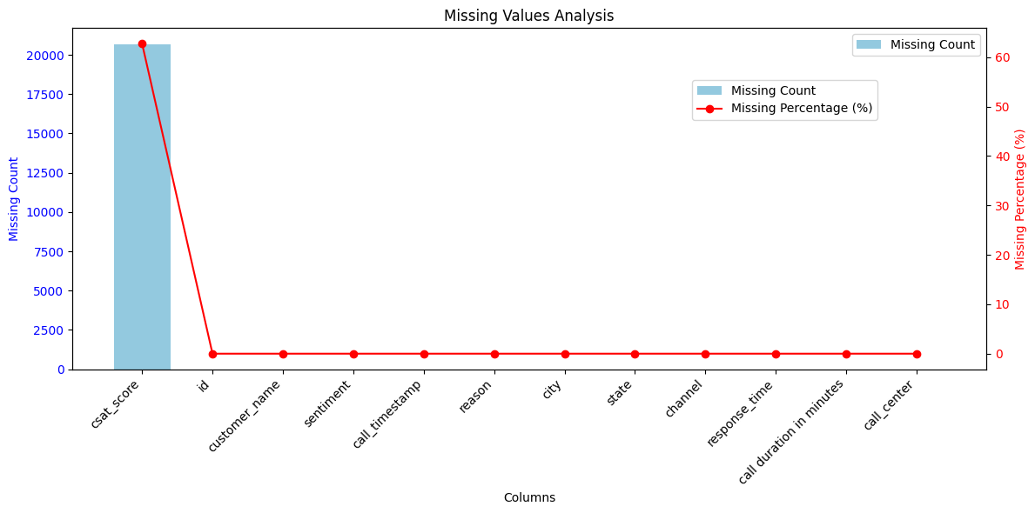
Eksik Değer Analizi

Slide 18
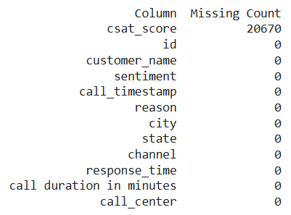
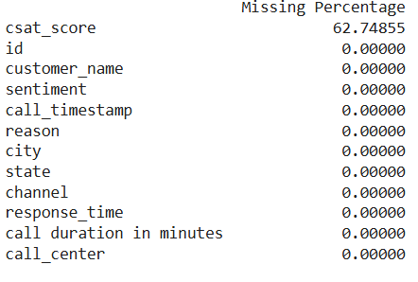
Eksik Değer Analizi
Eksik Veri Sayısı
Eksik Veri Oranı

Slide 19
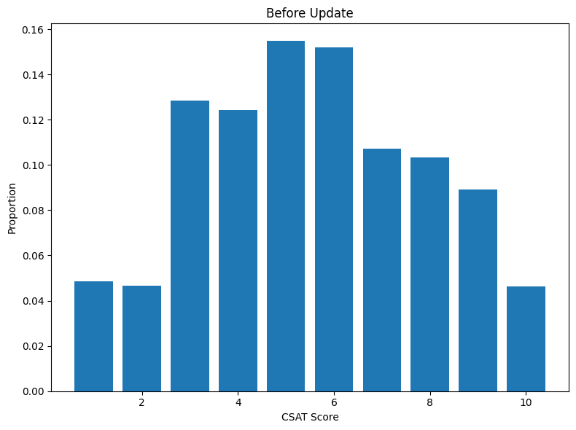
Csat Score Dengeleme Analizi Öncesi

Slide 20
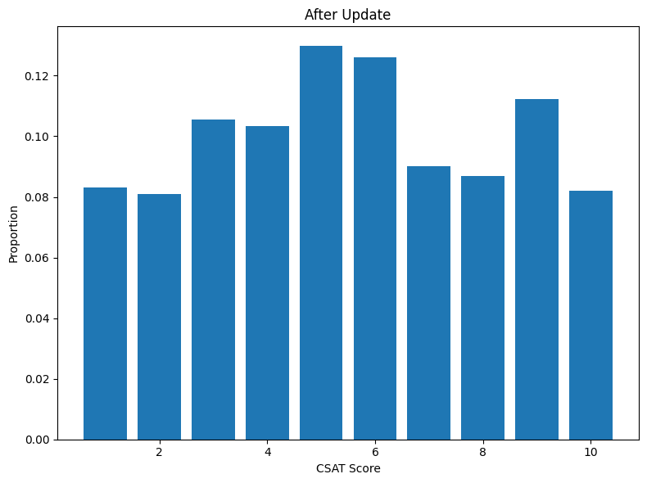
Csat Score Dengeleme Analizi Sonrası

Slide 21
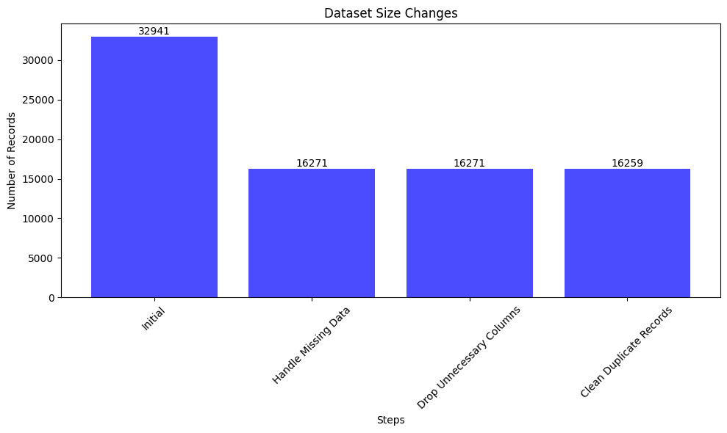
Eksik Veri ve Dengeleme Analizi Sonrası

Slide 22
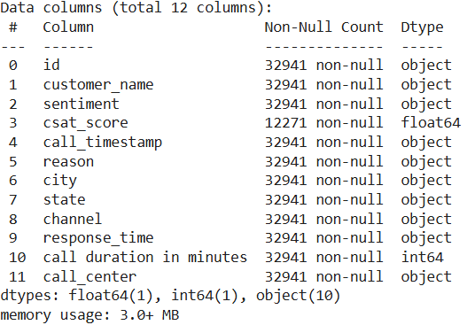
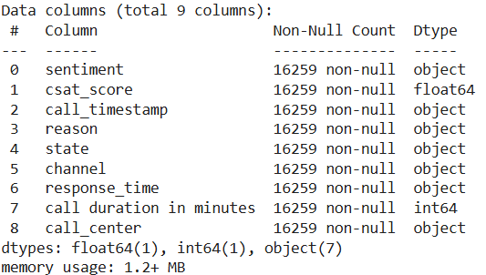
Kolonlar (Öncesi)
Kolonlar (Sonrası)

Slide 23
Ön İşleme Adımları
Mevcut Kolonlardan Yeni Kolonlar Üretilmesi
Korelasyon Analizi
Feature Importance
Aykırı Değer (Outlier) Analizi
Ölçeklendirme
Hedef Öznitelik için Dengeli Dağılım Analizi

Slide 24
Feature Extraction
daily_call_count:
Tarih kolonuna göre veri kümesine her çağrı merkezi için günlük toplam çağrı sayısının eklenilmesi ile oluşturulur.
Weekday
Tarih kolonuna göre veri kümesine haftanın günü bilgisi eklenilmesi ile oluşturulur. Tarihleri haftanın 7 günü olarak temsil etmektedir.

Slide 25
Feature Extraction
weekday_average_calls
Haftanın günleri kolonundan haftanın günlerine göre ortalama çağrı sayısı verilerinin elde edilmesi ile oluşturulur.
channel_percentage_load:
Veri kümesine her bir `channel` için haftanın belirli bir günü toplam çağrılara göre yüzdesel yük eklemektedir.

Slide 26
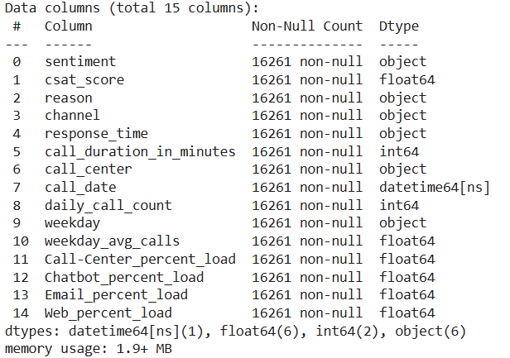
Feature Extraction Sonrası

Slide 27
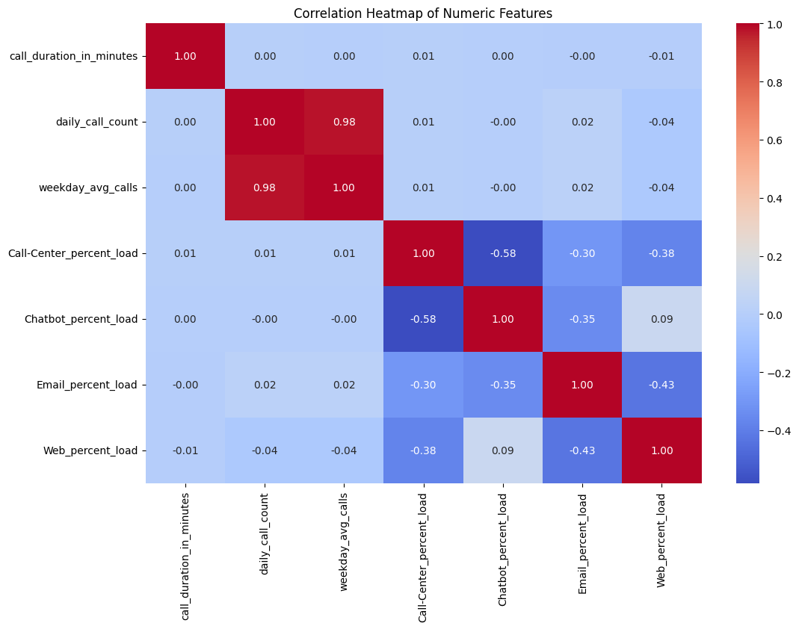
Korelasyon Analizi

Slide 28
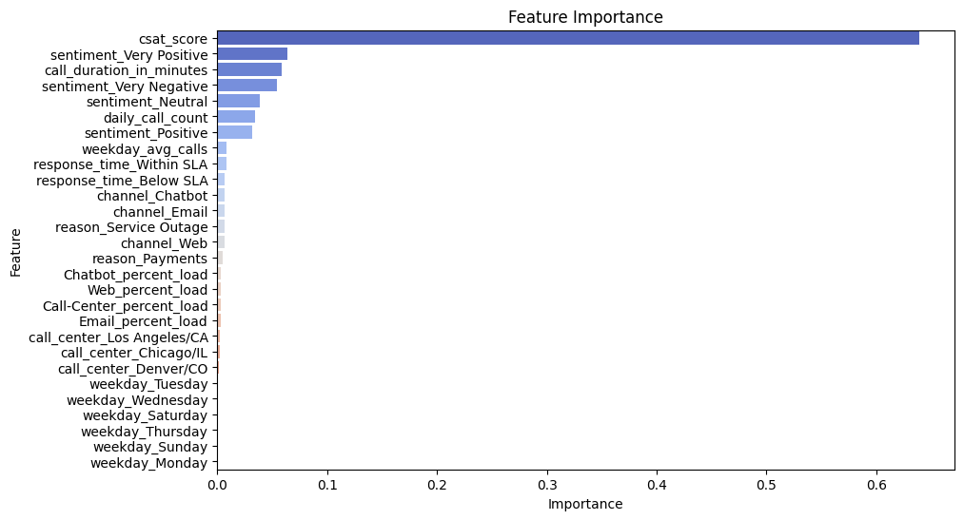
Feature Importance

Slide 29
Korelasyon Analizi ve Feature Importance
Çıkartılan Kolonlar
Weekday: Haftanın günlerine ait tutulan veriler çok büyük bir önem arz etmemektedir.
Call Center: Çağrı merkezlerinin çeşitleri müşterilerin duygularına yönelik büyük bir anlam ifade etmemektedir.
Email_percent_load: Feature Importance haritasına ve sezgisel izlenimlerden de yola çıkarak bu alanın veri kümesinde kalması bir anlam ifade etmemektedir.
Veri kümesine bakıldığında csat_score un etkisinin büyük olmasından dolayı. Etkisi/Önemi az boyutta olan diğer kolonların veri kümesinde olması bir Overfitting riski doğurmaktadır. Bu neden önem sırasınca daha değersiz olarak gözlemlenen kolonlar veri kümesinden çıkarılacaktır.

Slide 30
Korelasyon Analizi ve Feature Importance
Anlamlı Değerlendirmeler
Channel_Percentage_Load: Channel (Kanal) türlerinin çağrı merkezlerinde ne kadar yükü temsil ettiğine dair oluşturulan veriler veri kümesinde bir ilişki sağlayabilmektedir.
Örneğin: Çağrı kaydı arttıkça çağrı merkezleri Chatbot kullanımına yönelebilmektedir.
Call Center: Çağrı merkezlerinin çeşitleri müşterilerin duygularına yönelik büyük bir anlam ifade etmemektedir.

Slide 31
Korelasyon Analizi ve Feature Importance
Modelde Kullanılabilecek Özellikler:
call_duration_in_minutes: Diğer metriklerden bağımsız, sentiment tahmini için anlamlı olabilir.
daily_call_count: Çağrı yoğunluğunu analiz etmek için kullanılabilir.
Call-Center_percent_load ve Chatbot_percent_load: Negatif korelasyonları nedeniyle birbirini tamamlayan özelliklerdir.

Slide 32
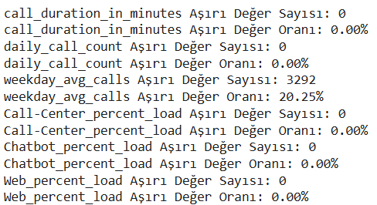
Aykırı Değer Analizi
Veri kümesinde aykırı değer üzerine bir analiz işlemi gerçekleştirildiğinde;

Slide 33

Aykırı Değer Analizi
Veri kümesinde aykırı değer üzerine bir analiz işlemi gerçekleştirildiğinde;
Weekday_avg_calls değerindeki aykırı değerlerin oranının yüksek bir değer teşkil etmesi ve korelasyon analizinde daily_count kolonu ile çok yükse oranda
Bir ilişki yakalandığı için bu iki kolonun benzer öneme
Sahip olacağı düşünülmüş ve bu iki kolondan
Yüksek oranda aykırı değer barındıran weekday_avg_calls
Kolonu veri kümesinden çıkartılmıştır.

Slide 34
Ölçeklendirme
Veri kümesinde 2 farklı ölçeklendirme yöntemi kullanılmıştır.
Min-Max Scale: Bu kolonlarda aykırı değerler daha az olduğu için MinMaxScaler kullanılarak değerler 0-1 arasında normalize edildi.
Bu, verilerin aynı ölçekte olmasını sağladı ve model için uygun hale getirdi.
Robust Scale: Bu kolonlarda aykırı değerler (uç noktalar) bulunduğu için medyan ve IQR (Interquartile Range) kullanan RobustScaler tercih edildi. Böylece aşırı uç değerlerin etkisi azaltıldı.

Slide 35
Hedef Değişken için Dengeli Dağılım Analizi
Veri kümesinde 2 farklı ölçeklendirme yöntemi kullanılmıştır.
Min-Max Scale: Bu kolonlarda aykırı değerler daha az olduğu için MinMaxScaler kullanılarak değerler 0-1 arasında normalize edildi.
Bu, verilerin aynı ölçekte olmasını sağladı ve model için uygun hale getirdi.
Robust Scale: Bu kolonlarda aykırı değerler (uç noktalar) bulunduğu için medyan ve IQR (Interquartile Range) kullanan RobustScaler tercih edildi. Böylece aşırı uç değerlerin etkisi azaltıldı.

Slide 36
Sunum Planı
Giriş
Literatür Taraması
Veri Kümesi
Ön İşleme Adımları
Kural Tabanlı Yenilikçi Yaklaşımlar
Model Geliştirme Süreci
Performans Çıktıları
Teşekkür

Slide 37
Model Geliştirme Süreci
(Tercih Edilen Modeller)
Random Forest
Random Forest, çok sayıda karar ağacını birleştirerek genelleme yeteneği yüksek bir model oluşturur. Bu veri kümesinde, numerik ve kategorik değişkenler arasındaki karmaşık ve doğrusal olmayan ilişkileri öğrenebilmesi nedeniyle tercih edilmiştir. Ayrıca aykırı değerlere dayanıklıdır ve hangi değişkenlerin hedef üzerinde daha etkili olduğunu anlamak için kullanılabilir.

Slide 38
Model Geliştirme Süreci
(Tercih Edilen Modeller)
Support Vector Machines (SVM)
SVM, sınıflar arasında net sınırlar çizebilmesi ve doğrusal olmayan ilişkileri öğrenme esnekliği ile öne çıkar.
Bu veri kümesinde sınıf ayrışmasının zor olduğu durumlarda, kernel parametresi sayesinde güçlü performans göstermesi nedeniyle kullanılmıştır. Küçük ve dengeli veri setlerinde daha etkili olması da tercih sebeplerindendir.

Slide 39
Model Geliştirme Süreci
(Tercih Edilen Modeller)
Logistic Regression
Logistic Regression, doğrusal ilişkileri hızlı ve etkili bir şekilde öğrenebilen temel bir modeldir.
Bu veri kümesinde başlangıç modeli olarak kullanılmakta ve diğer modellerle performans karşılaştırması yapmak için tercih edilmektedir.
Özellikle doğrusal ilişkilerin varlığını test etmek için uygundur.

Slide 40
Model Geliştirme Süreci
(Tercih Edilen Modeller)
XGBoost
XGBoost, boosting yöntemiyle ardışık olarak öğrenme hatalarını düzelterek yüksek doğruluk sağlar.
Bu veri kümesinde büyük ve karmaşık veri yapıları ile çalışabilme yeteneği ve eksik değerleri tolere edebilmesi nedeniyle tercih edilmiştir.
Aynı zamanda çok sayıda hiperparametre ile optimize edilerek yüksek genelleme kapasitesi sunar.

Slide 41
Model Geliştirme Süreci (Hiperparametre)
Bu çalışmada tercih edilen 4 model için bir parametre havuzu oluşturulmuştur.
Bir döngü eşliğinde her bir model ve havuzun sınırları içerisindeki her bir parametre grubu ile eğitim süreci çalıştırılmış ve en optimum model ve parametre grubunun bulunması süreci otomasyonlaştırılmıştır.

Slide 42
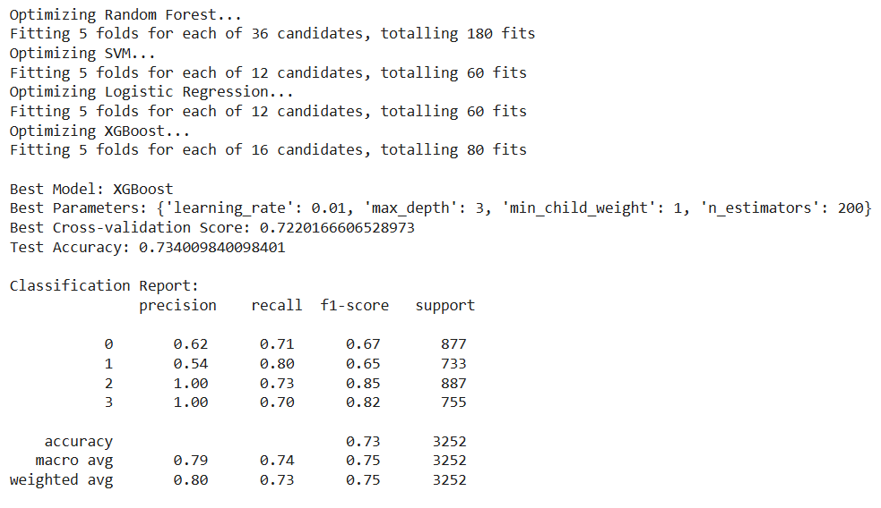
Performans Çıktıları

Slide 43
Teşekkürler

